Slide 1
МБДОУ № 34 «Колокольчик» Организация развивающей предметно - пространственной среды логопедического кабинета в условиях реализации ФГОС
Учитель – логопед: Матвеева Ольга Александровна

Slide 2
Требования ФГОС к развивающей предметно-пространственной среде :
Развивающая предметно-пространственная среда логопедического кабинета:
1. Обеспечивает максимальную реализацию образовательного потенциала пространства кабинета в соответствии с особенностями каждого возрастного этапа, с учётом особенностей и коррекции недостатков их развития.
2. Обеспечивает возможность общения и совместной деятельности детей и логопеда.
3. Обеспечивает: реализацию программы коррекционного обучения; учитывает возрастные особенности детей.
4. Содержательно-насыщенная, трансформируемая, полифункциональная, вариативная, доступная и безопасная.
1) Насыщенность среды кабинета соответствует возрастным возможностям детей и содержанию Программы. Образовательное пространство оснащено средствами обучения и воспитания (в том числе техническими) в соответствии со спецификой Программы. Организация образовательного пространства и разнообразие материалов обеспечивает: игровую, познавательную, исследовательскую и творческую активность всех воспитанников; двигательную активность, в том числе развитие крупной и мелкой моторики; эмоциональное благополучие детей во взаимодействии с предметно-пространственным окружением; возможность самовыражения детей.

Slide 3
2) Трансформируемость пространства предполагает возможность изменений предметно-пространственной среды в зависимости от образовательной ситуации, в том числе от меняющихся интересов и возможностей детей;
3) Полифункциональность материалов предполагает: возможность разнообразного использования различных составляющих предметной среды, например, детской мебели. Наличие в кабинете полифункциональных предметов, в том числе природных материалов и пр., пригодных для использования в разных видах детской активности (в том числе в качестве предметов-заместителей в детской игре).
4) Вариативность среды предполагает: наличие в кабинете различных пространств (для игры, конструирования, и пр.), а также разнообразных материалов, игр, игрушек и оборудования, обеспечивающих свободный выбор детей; периодическую сменяемость игрового материала, появление новых предметов, стимулирующих игровую, двигательную, познавательную и исследовательскую активность детей.
5) Доступность среды предполагает: свободный доступ детей к играм, игрушкам, материалам, пособиям, обеспечивающим все основные виды детской активности; исправность и сохранность материалов и оборудования.
6) Безопасность среды предполагает соответствие всех её элементов требованиям по обеспечению надёжности и безопасности их использования.

Slide 4
Логопедический кабинет представляет собой творческую лабораторию, поделенную на функциональные центры.

Slide 5
ЦЕНТР ИНДИВИДУАЛЬНОЙ КОРРЕКЦИИ РЕЧИ
В ней находятся:
Зеркало, стол – на котором изображены мальчик и девочка, с помощью которых очень удобно автоматизировать, дифференцировать поставленные звуки в слогах, словах и предложениях. Между ними располагается картинка «зонтик», который используется для определения звонкости согласных звуков и умения отличать твёрдые согласные звуки от мягких. В нижней части стола расположены небольшие квадратики для помощи в формировании слоговой структуры слова, деления слов на слоги. Чуть выше расположена схема для определения места звука в слове. Дидактическая игрушка «Лягушка - говорушка», комплексы артикуляционных упражнений,
логопедические зонды, палочки, салфетки.

Slide 6
Литература, картинный материал на автоматизацию и дифференциацию звуков,

Slide 9
ЦЕНТР РАЗВИТИЯ РЕЧЕВОГО ДЫХАНИЯ
Включает в себя соломинки для коктейля, вертушки, поющие пузырёчки, язычки-гудки, легкие игрушки (тучки , дерево, месяц, « сдуй бабочку с цветка», лягушка),игра «Колобок», мыльные пузыри, картотеки дыхательных упражнений.

Slide 10
ЦЕНТР РАЗВИТИЯ МЕЛКОЙ МОТОРИКИ
Включает в себя разнообразные, шнуровки, игры с прищепками, игры с нитками, пуговицами, счетными палочками, семенами, сухой бассейн, песочный стол, трафареты, картотеки пальчиковой гимнастики, упражнений на координацию речи и движения.

Slide 13
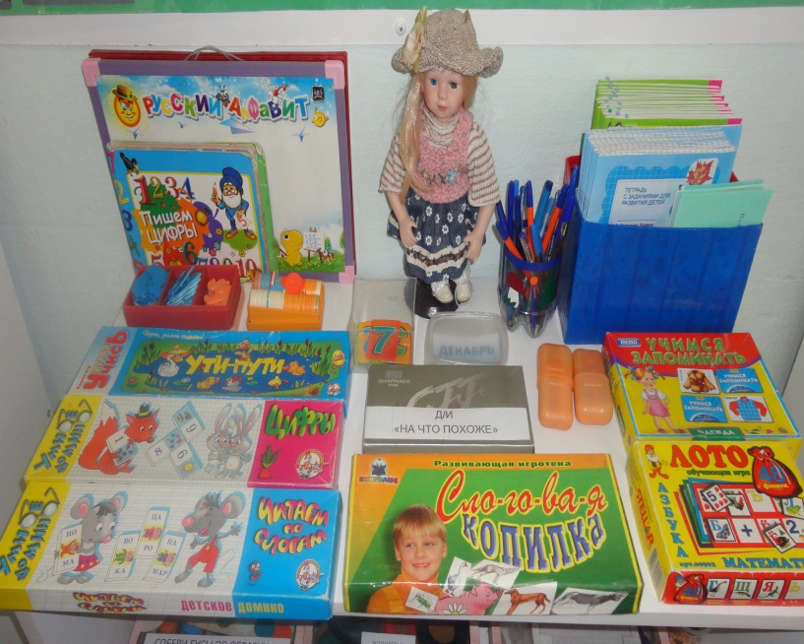
ЦЕНТР РАЗВИТИЯ МЕЛКОЙ МОТОРИКИ В ГРУППЕ

Slide 14
Центр развития фонематического слуха и звукового анализа и синтеза .
Музыкальные инструменты.
Шумящие коробочки.
Картинный материал и игры для определения места звука в словах д.и « Домик», деление слов на слоги
Звуковые линейки
Игры игровые приёмы используемые на разных этапах формирования навыков звукового анализа и синтеза
Коррекционная работа над слоговой структурой слова
« Домик звуков»
«Звуковички»
«Слоговой поезд»
Фишки, полосочки.

Slide 15
Центр обучения грамоте.
Город звуков и букв, магнитные буквы, алфавиты, говорящая азбука, буквари, дидактические игры, лото, книги для чтения и т.д.

Slide 16
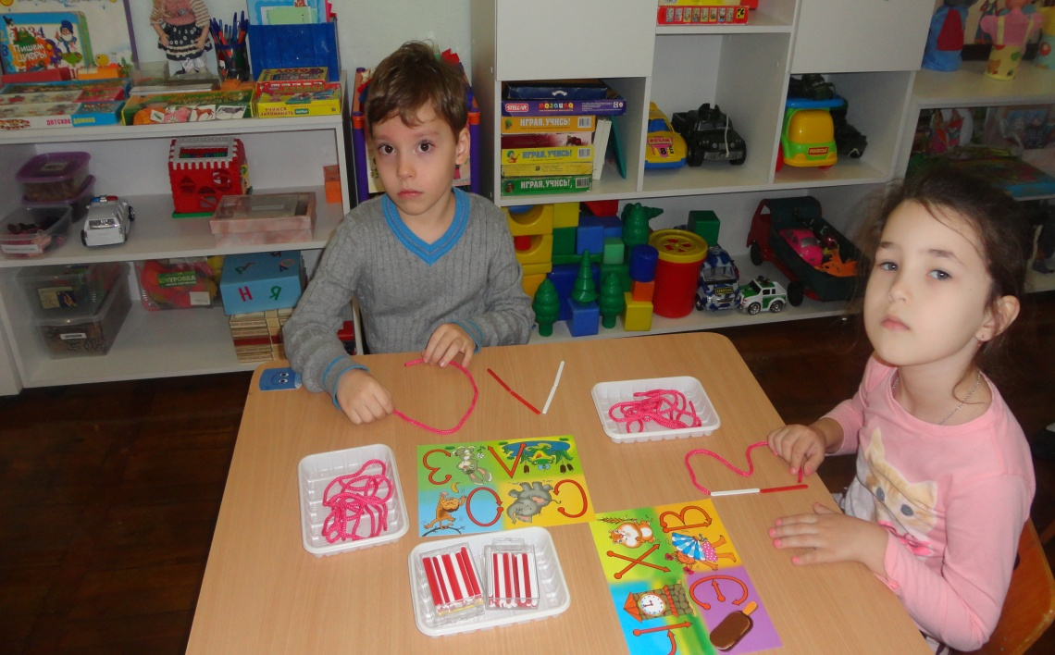

Slide 18
ЦЕНТР РАЗВИТИЯ ЛЕКСИКО- ГРАММАТИЧЕСКОЙ СТОРОНЫ РЕЧИ
Речевой материал регулярно обновляется по мере изучения каждой новой лексической темы. Игры и пособия систематически меняются в течение года (в зависимости от времени года). Это позволяет организовать развивающую среду в стенах логопедического кабинета, создать комфортные условия для занятий и эмоционального благополучия.

Slide 19
ЦЕНТР ТЕХНИЧЕСКИХ СРЕДСТВ ОБУЧЕНИЯ
ТСО помогают улучшить и ускорить процесс обучения
В наше время невозможно представить обучение детей без компьютерных технологий. Ноутбук, обучающие презентации, логопедические игры: «Мой первый диск. Читаем по слогам», «Весёлые игры для развития речи и слуха», «Развитие речи. Учимся говорить правильно», «Игры на лексико – грамматическое развитие речи».

Slide 20
ДИАГНОСТИЧЕСКИЕ МАТЕРИАЛЫ
Диагностические материалы:
Обследование звукопроизношения
Обследование понимания речи
Обследование связной речи
Обследование грамматического строя
Состояние словаря
Обследование Фонематического восприятия, фонематического анализа и синтеза, фонематических представлений
Обследование слоговой структуры слова
Счетный материал
Разрезные картинки из 2 – 4 – 6 частей
Картинки и тексты
Методическая литература в электронном виде

Slide 21
ЦЕНТР МЕТОДИЧЕСКОГО СОПРОВОЖДЕНИЯ
Центр методического сопровождения представлен справочной и методической литературой, учебно-методическими планами по разделам коррекции и развития речи и пособиями, необходимыми для коррекционного процесса. Постоянное обновление оснащения кабинета делает для детей коррекционную логопедическую деятельность интересной, комфортной, эмоционально обогащенной и, конечно, развивающей.

Slide 22
ИНФОРМАЦИОННЫЙ ЦЕНТР.
Информационный центр находится в раздевалке логопедической группы. Здесь размещается: • Экран звукопроизношения детей • Консультации для родителей • Различные памятки
• Игровые задания на развитие речевой моторики, ручной умелости и прочее

